Slide 1
"Дидактические игры и их влияние на развитие математических способностей у детей дошкольного возраста с ЗПР»
Воспитатель
МБДОУ ДС КВ № 33 « Журавлик»
Квашонкина Анна Николаевна

Slide 2
С 1 января 2014 года был введен в действие в Федеральный государственный образовательный стандарт (далее ФГОС) (приказ Министерства образования и науки России от 17.10.2013 № 1155). Положения ФГОС предназначены обеспечить возможность инклюзии детей в ДОУ и инклюзивного обучения

Slide 3
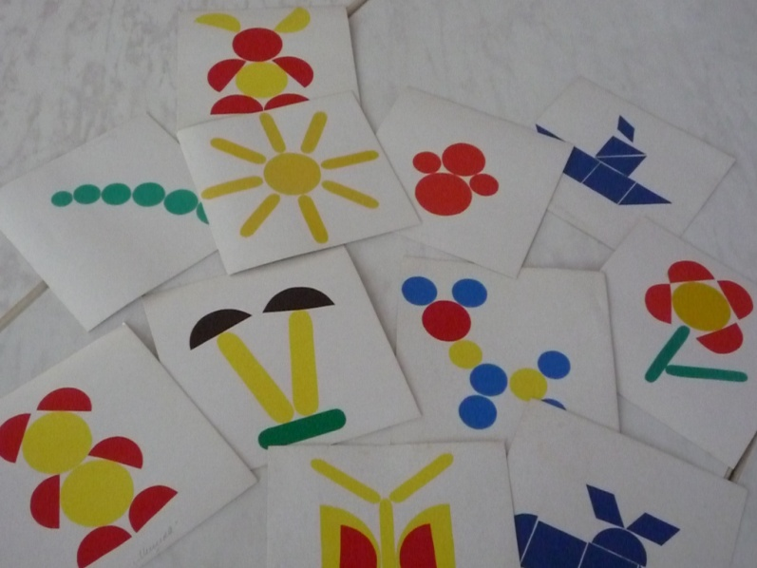
Подготовка детей с ЗПР к школе становится особенно актуальной в связи с новыми федеральными государственными образовательными стандартами. . Математическое развитие является составной частью умственного развития, которое не может осуществляться вне личностного, речевого и эмоционального Также у детей с ЗПР наблюдается эмоциональная незрелость и нарушения в познавательной деятельности. Главный принцип коррекционно-развивающего воспитания и обучения детей с ЗПР – простота изложения и доступность материала

Slide 4
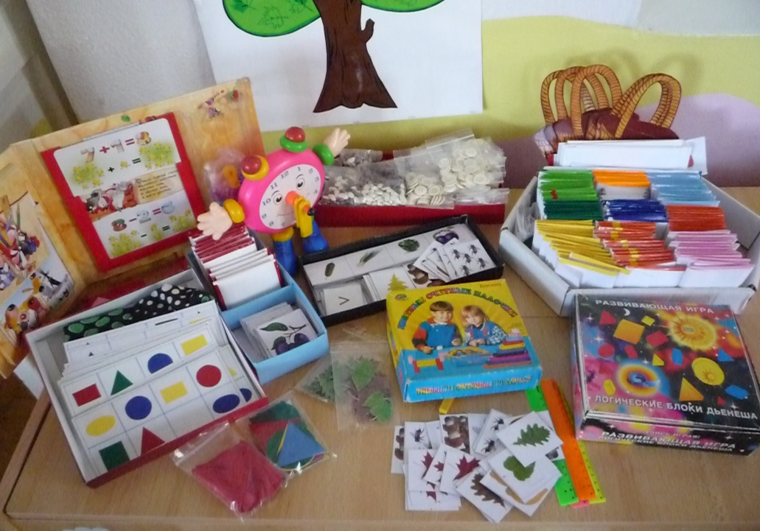
Дидактические игры – это специально создаваемые или приспособленные для целей обучения игры. признаком дидактических игр является их преднамеренность, планируемость, наличие определенной цели и предполагаемого результата.

Slide 5
При разработке занятий с использованием дидактических игр и игровых упражнений по РЭМП я учитываю: Психологические особенности и возможности детей этого возраста. Необходимость сбалансированности нагрузки и исключения перегрузок при проведении занятий с элементами игр. Необходимость безусловного соблюдения заданного образовательным стандартом объёма программного материала. Возможность недостаточной подготовленности или ослабленности детей на момент начала обучения.

Slide 6
Все дидактические игры я для себя разделила на несколько групп:
Игры с цифрами и числами
Игры путешествие во времени
Игры с геометрическими фигурами
Игры на ориентировки в пространстве
Игры на логическое мышление

Slide 7
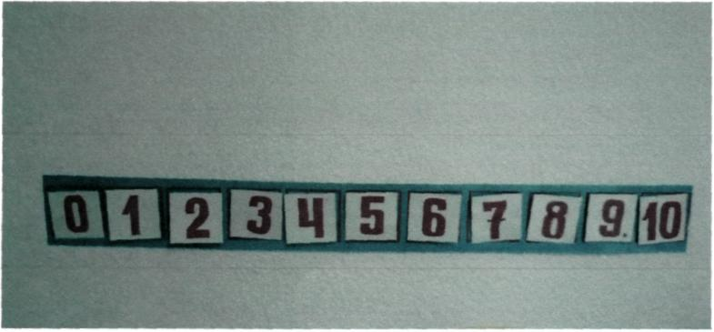
Игры с с цифрами и числами
Какой цифры не стало
Путаница
Исправь ошибку
Убираем цифры
Назови соседей

Slide 8
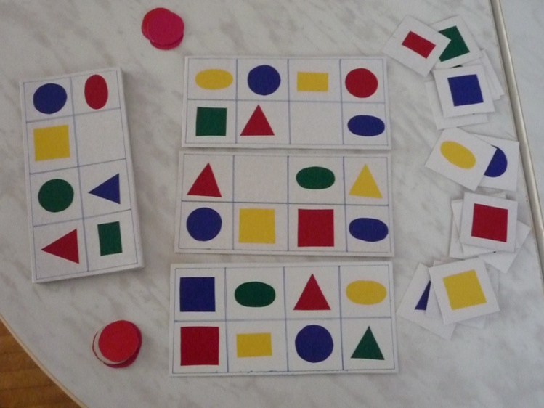
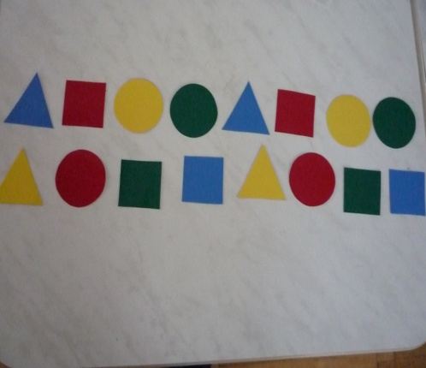
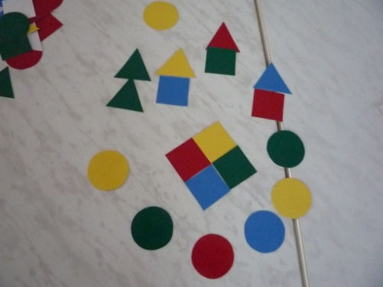
Игры с геометрическими фигурами
Геометрическое лото
Чудесный мешочек
Каждую фигуру на свое место
Сложи квадрат
Кто больше назовет
Найди такой же узор

Slide 9
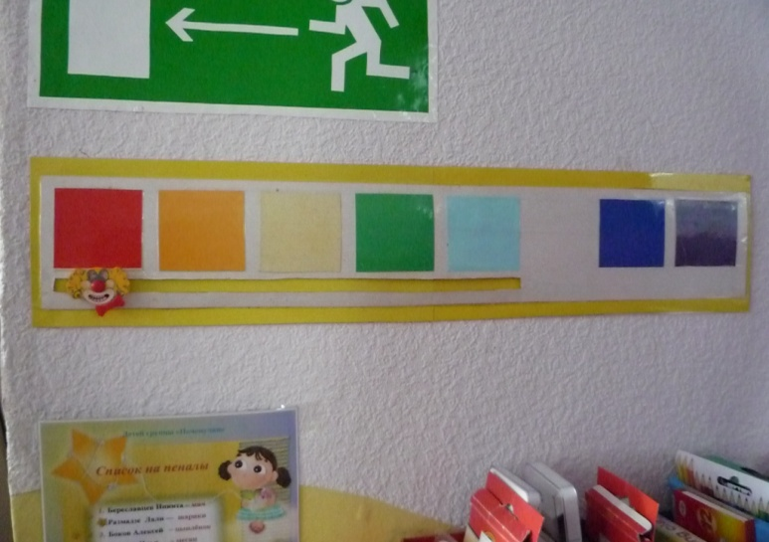
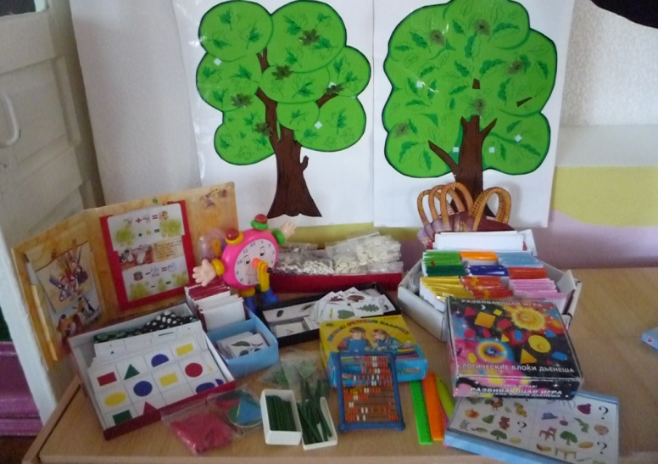
Игры путешествие во времени
Вчера , сегодня , завтра
Занимательная неделька
Веселые часики

Slide 10
Игры на ориентировке в пространстве
Найди игрушку
Расскажи про свой узор
Мастерская ковров художника
Путешествие по комнате

Slide 11
Игры на развитие логического мышления
Найди нестандартную фигуру
Займи своё место
Чем отличаются?

Slide 12
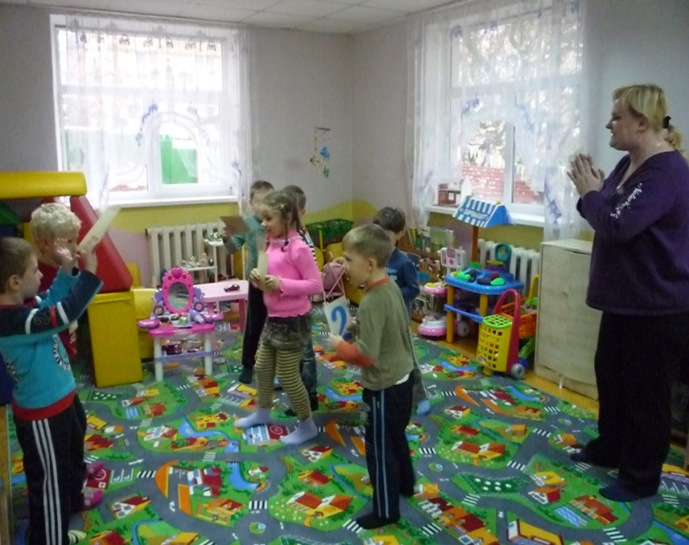
Игра – наиболее доступный для детей вид деятельности, это способ переработки полученных из окружающего мира впечатлений, который выполняет роль комплексного развития всех аспектов целостной личности, оказывает влияние на весь ход и результат развития дошкольника.

